Slide 1
70. léta – hard rock
Skupiny
https://www.youtube.com/watch?v=fpigDGf6vXM Led Zeppelin https://www.youtube.com/watch?v=8e2fJfiddx4 symphony
https://www.youtube.com/watch?v=StOWOSZD9w8 Black Sabbath
https://www.youtube.com/watch?v=PNR7L1VPFbM Deep Purple

Slide 2
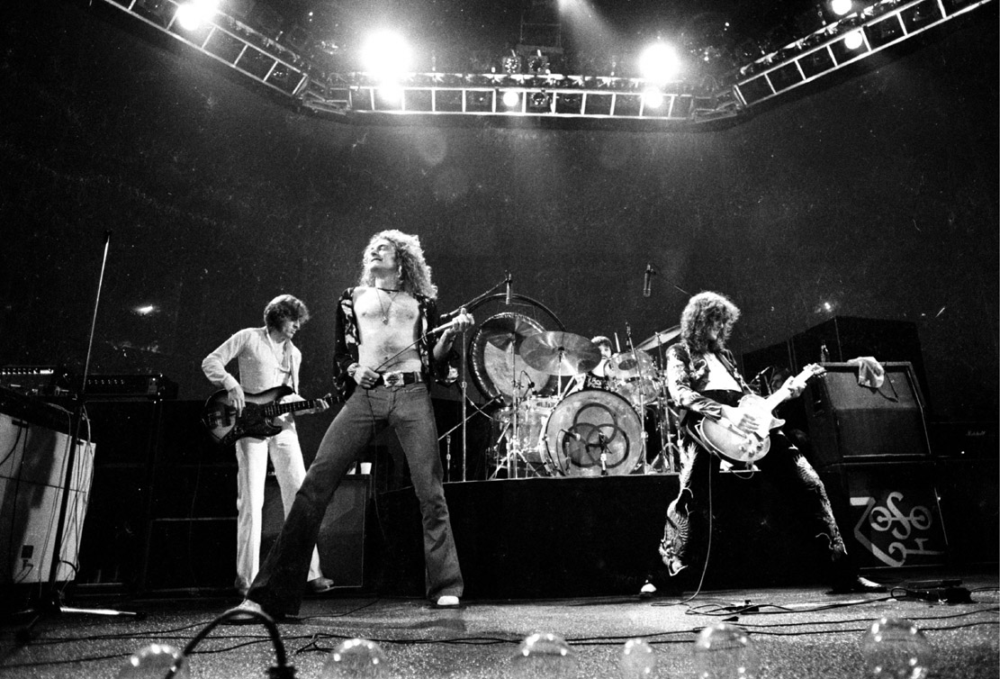
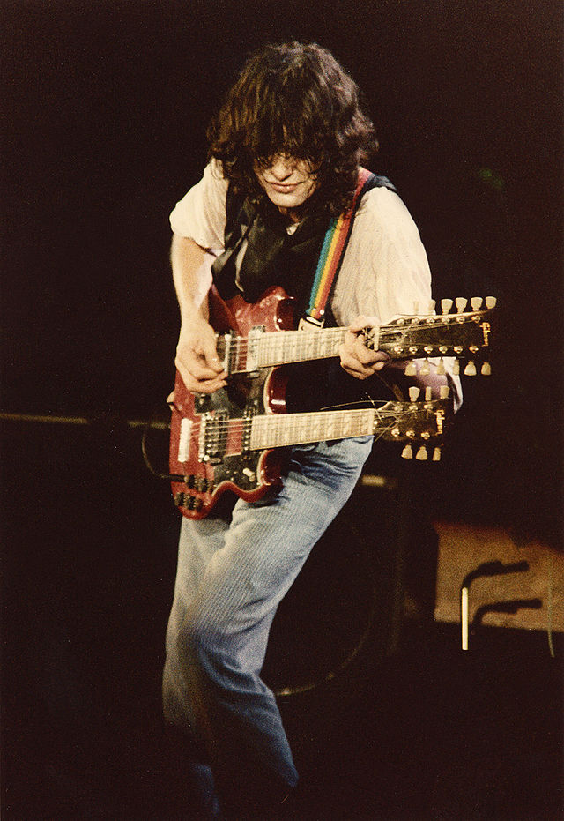
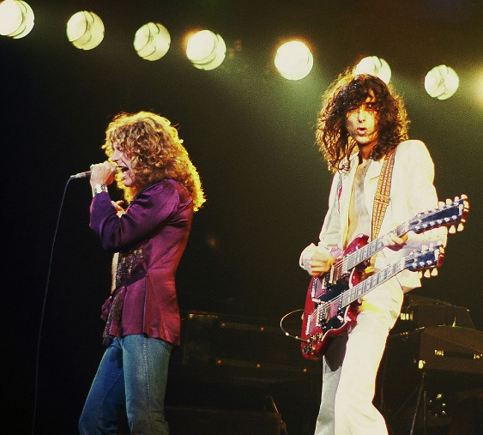
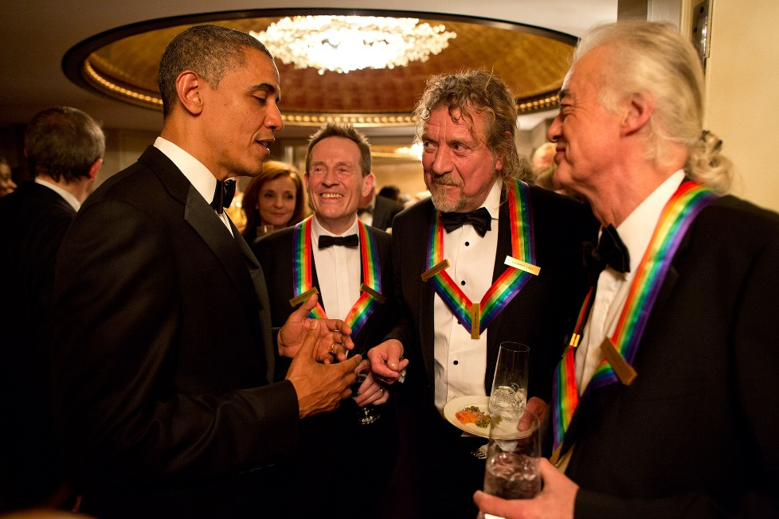
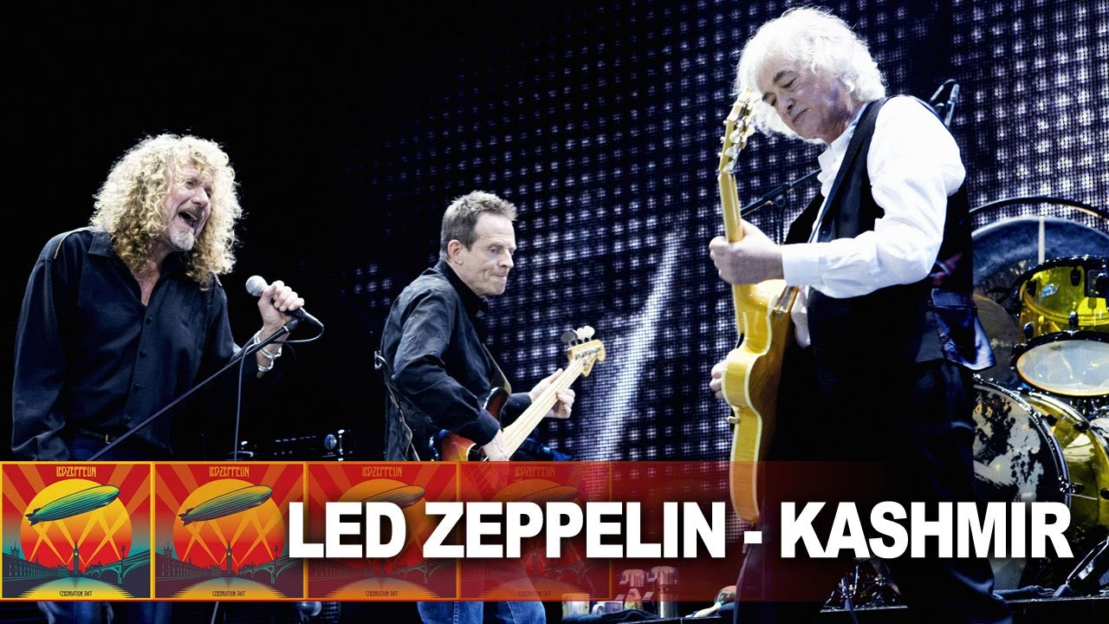
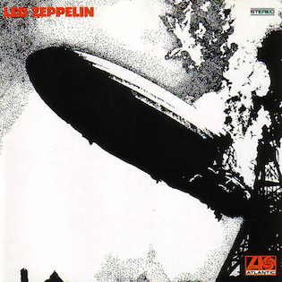
Led Zeppelin (Robert Plant – zpěv, Jimmy Page – kytara)

Slide 3
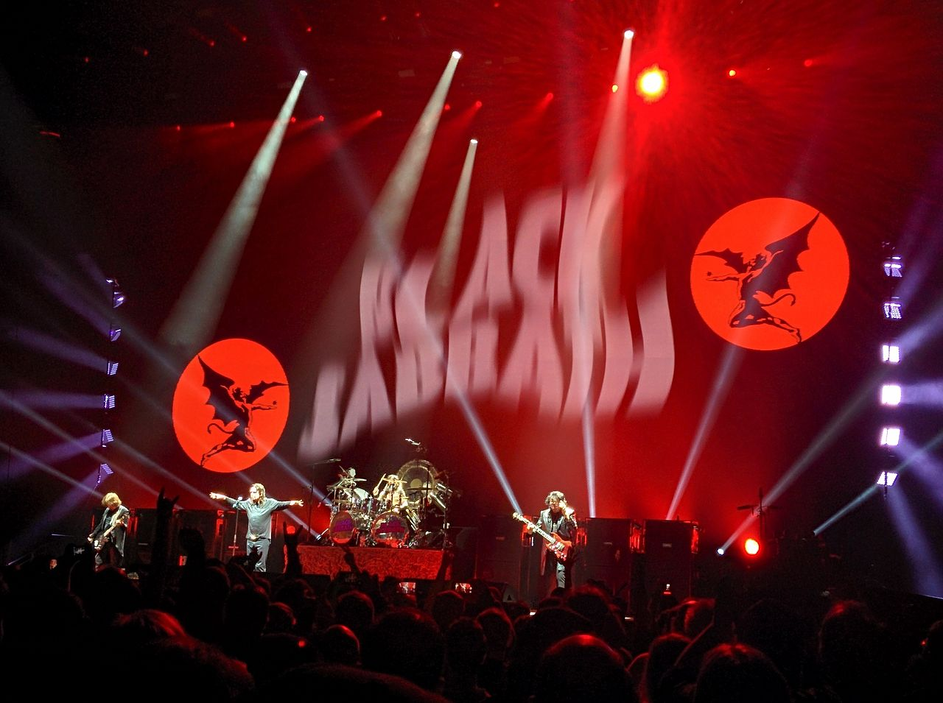
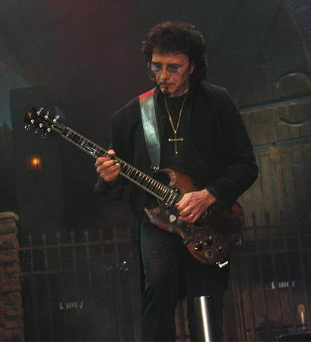
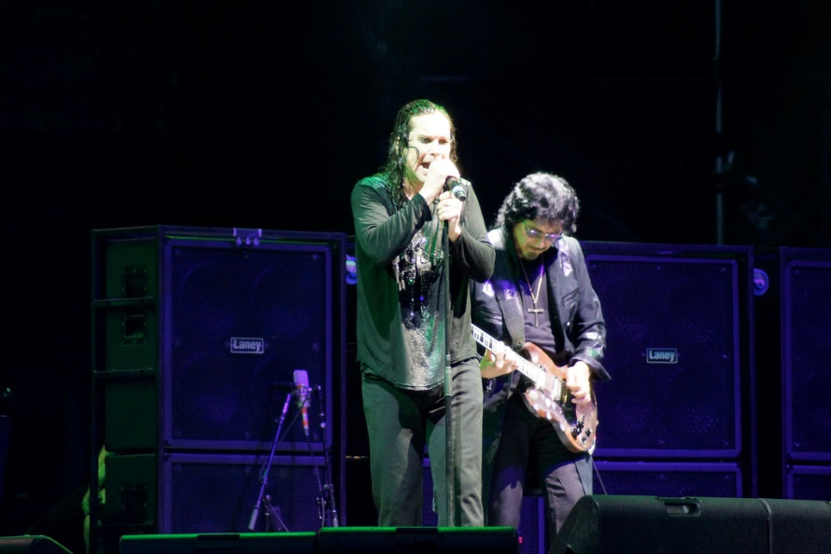
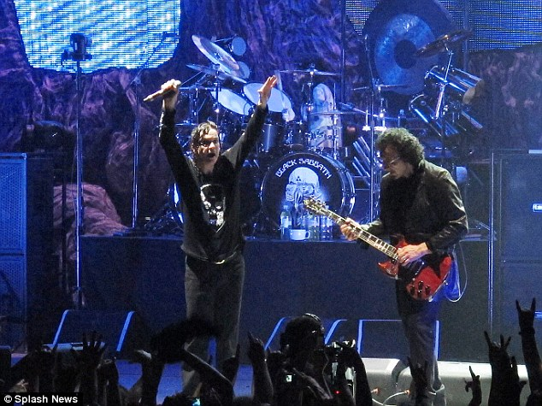
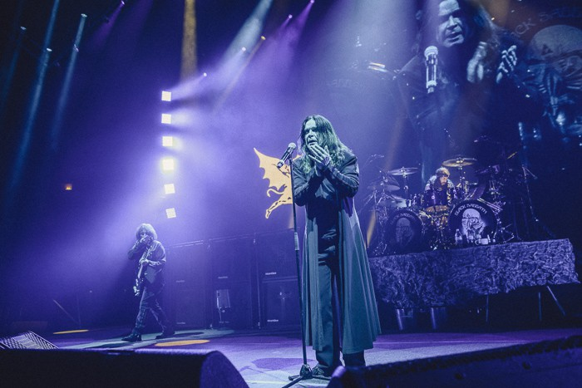
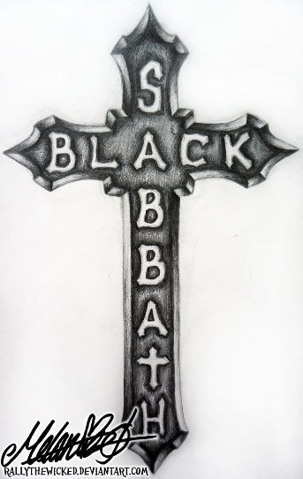
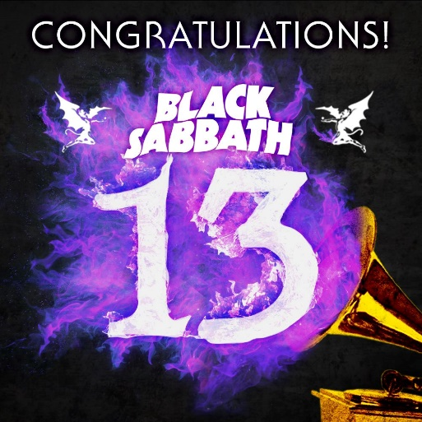
Black Sabbath (Ozzy Osbourne – zpěv, Tony Iommi - kytara)

Slide 4
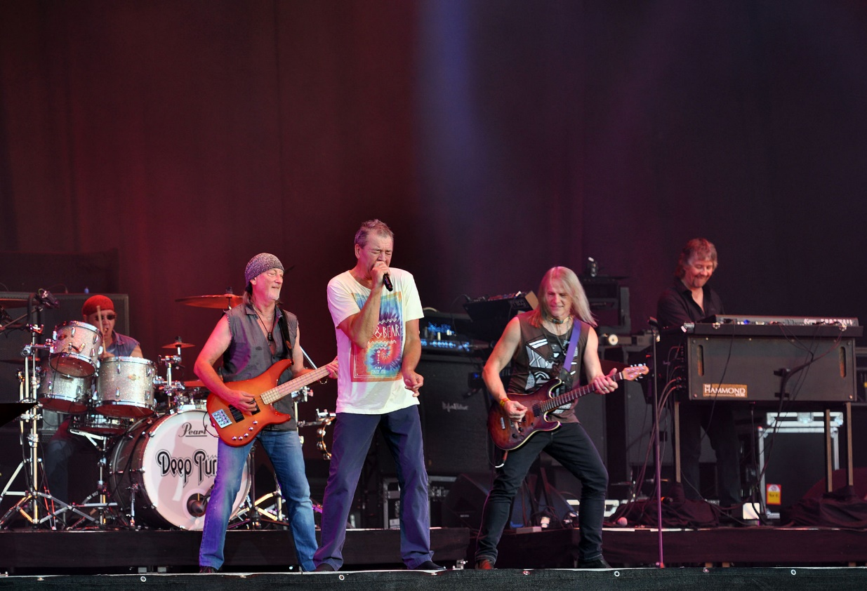
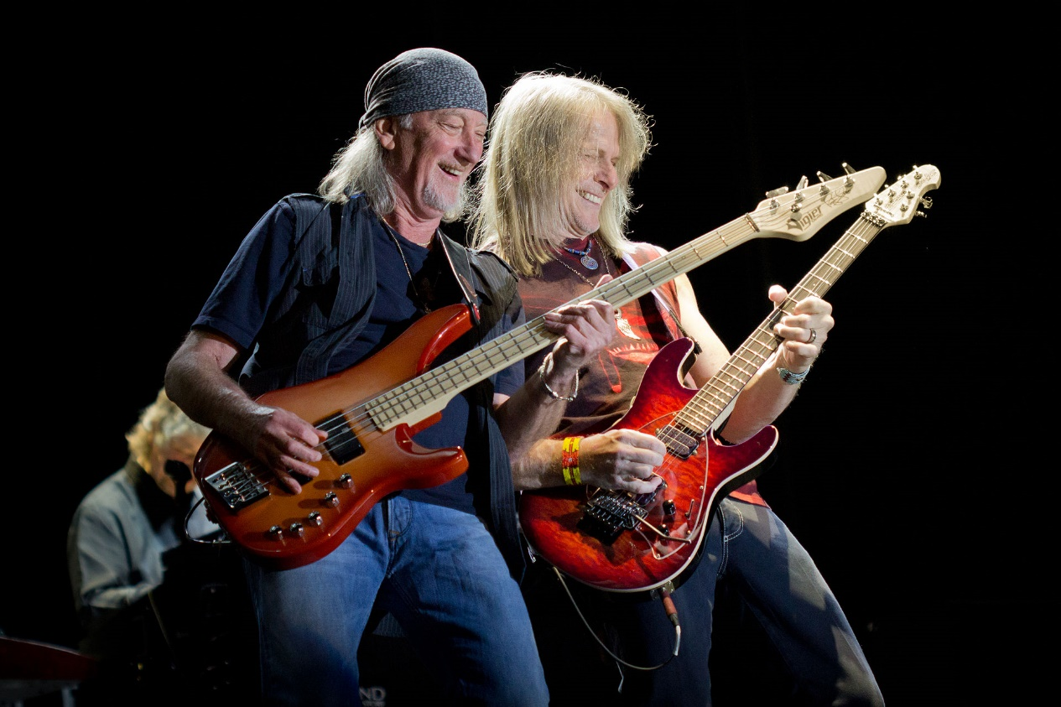
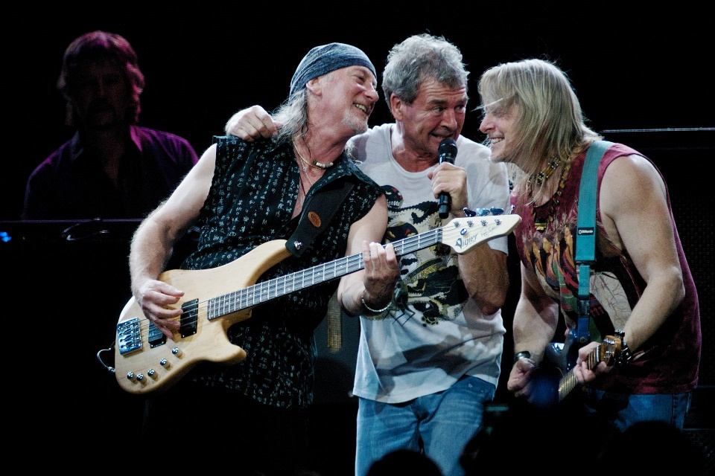
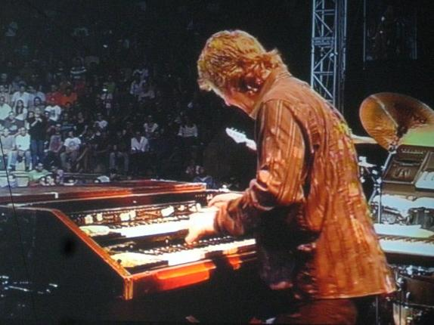
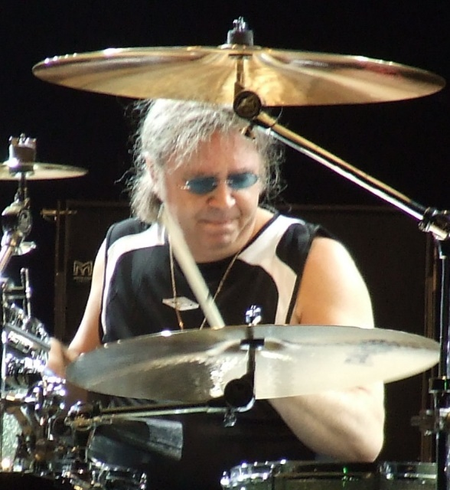
Deep Purple (Ian Gillan – zpěv, Don Airey – klávesy)

Slide 5
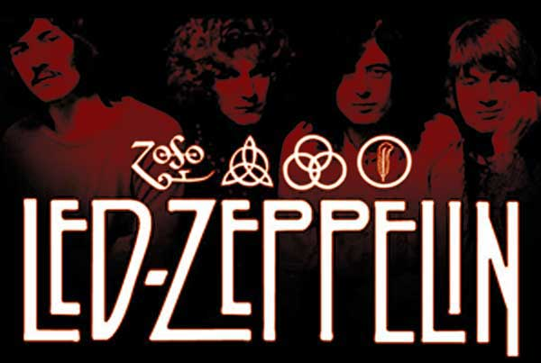
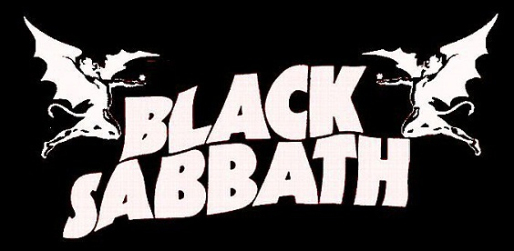
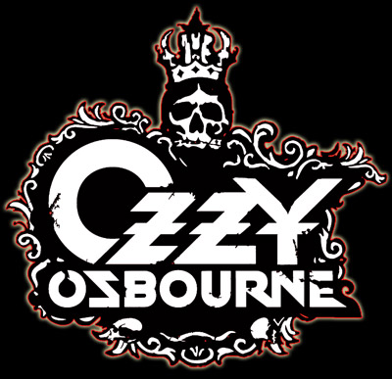
Led Zeppellin
Black Sabbath (Ozzy Osbourne)
Deep Purple
nejslavnější skupiny hard rocku
největší úspěchy od poloviny 70. let
obsazení skupin: kytary, bicí, zpěv, ale i klávesy
charakteristické kytarové riffy
silný, hutný zvuk kytarových akordů, agresivní zpěv
zakladatelé heavy metalu

